Slide 1
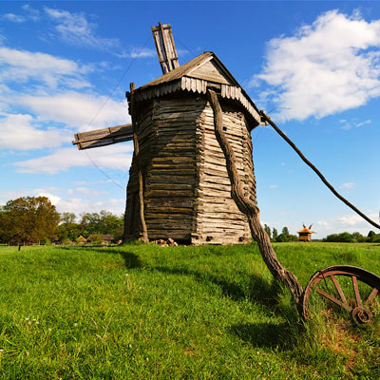
Культура Украины XVII-XVIII вв.
выполнил студент Гоцко А.И.;
консультант по информационной практике и научный редактор Кохнович В.А.

Slide 2
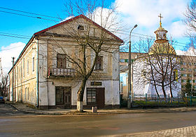
Деятельность церковных братств: в начале XVII в. известны братства в Дрогобыче, Самборе, Саноке, Каменце, Замостье, Львове и др. городах
Было положено начало создания полемических религиозных текстов

Slide 3
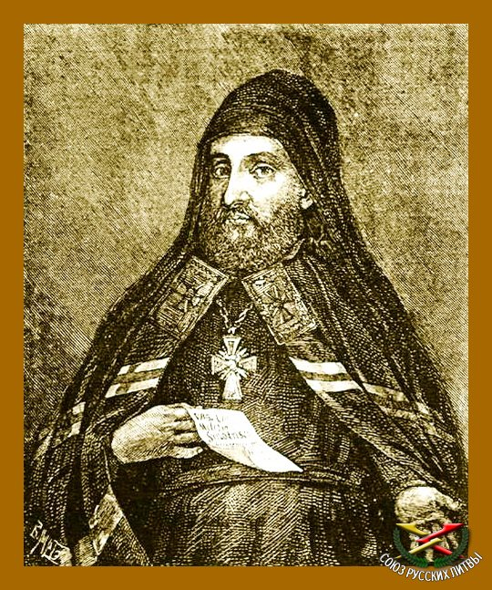
Мелетий Смотрицкий (1577—1633)
После учебы в Остроге он осуществил путешествие по Европе, слушая лекции в протестантских университетах Польши и Германии, стал доктором медицины. М. Смотрицкий активно боролся против унии, вследствие чего многие униаты вернулись к православию.

Slide 4
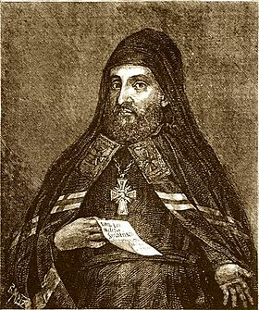
1620 - Приняв монашеский постриг, он был посвящен в сан полоцкого архиепископа, а затем стал архимандритом монастыря близ Острога.
М. Смотрицкий начал склоняться к унии, о чем заявил в 1628 г. после конфликта с участниками Киевского православного собора, где была предана анафеме его книга «Апология».

Slide 5
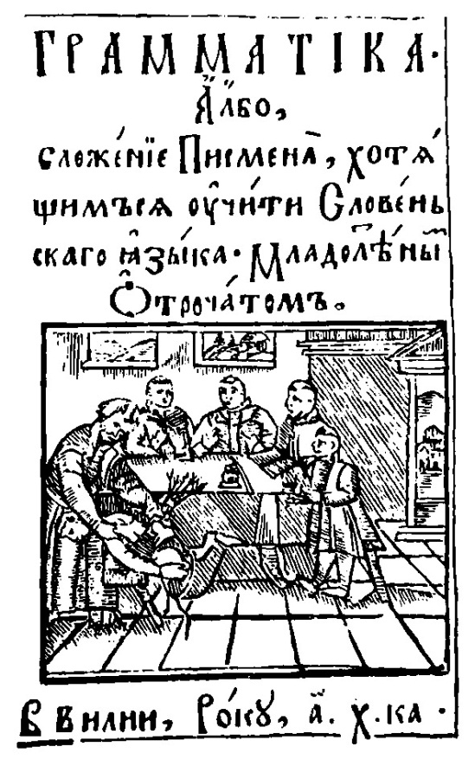
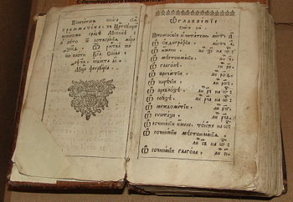
«Грамматика» М. Смотрицкого
Первой кодификация церковнославянского языка восточнославянской редакции (1619) .

Slide 6
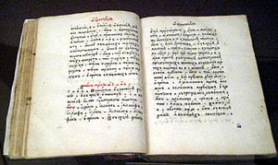
«Тренос, или Плач Восточной Церкви»
Это обращение «Матери-Церкви» ко всем своим детям, которые забыли о согласии, и из-за суетности мира предали и покинули ее.

Slide 7
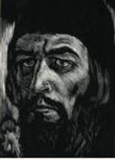
Иоанн Вышенский
Его работы представляли противоположный полюс ценностных ориентиров.

Slide 8

В своих произведения И. Вышенский клеймил вероотступников, объединившихся с «антихристовым племенем». Метафорой зла для автора была «ляшская земля, заросшая сорняками безверия и безбожия». Он настаивал на сохранении «русской простоты», призывал к отказу от новшеств в религиозной и бытовой сферах.

Slide 9
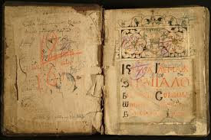
Кирилл Ставровецкий
Религиозный деятель, работал во Львове, Вильно, Замостье, в монастыре под Черниговом. В 1618 г. он опубликовал «Зерцало Богословия», в котором сделал попытку самостоятельно изложить богословскую систему, а через год — «Евангелие учительное», состоявшее из проповедей. В 1646 г. К. Ставровецкий опубликовал «Перло многоценное» — сборник похвал Богоматери, рассуждений о страшном суде и конце света. Его мысли не вписывались в рамки устоявшихся догматов.

Slide 10
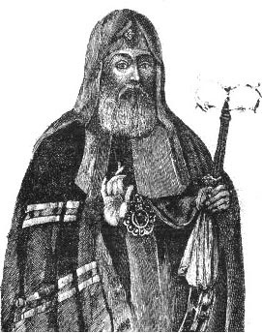
Пётр Симеонович Могила
(21 декабря 1596 –
22 декабря 1646 )
Инициатор нововведений, укрепивших православие. В их основу были положены два основных принципа: укрепление церковной дисциплины и подготовка нового более образованного поколения церковнослужителей. В 1645 г. в Киеве был издан первый православный катехизис с разъяснениями основ веры.. В 1643 г. П. Могила канонизировал всех печерских угодников, начал масштабные реставрационные работы Десятинной церкви, Софийского собора, Михайловской церкви Выдубицкого монастыря в Киеве. Стал утверждаться взгляд на православную Церковь, как на апостольскую, т. е. основанную апостолом Андреем, а поэтому равновеликую римско-католической Церкви апостола Петра.

Slide 11
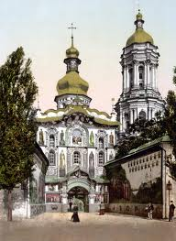
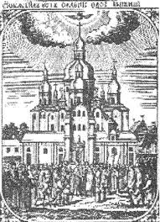
В 1631 г. П. Могила открыл коллегиум при Киево-Печерском монастыре, где кроме грамматики, поэтики и риторики изучались «высшие науки» — философия и богословие.
К середине XVII в. из 32 иезуитских коллегиумов Речи Посполитой более трети находились на территории Украины, Первый был открыт в Ярославе в 1571 г., а в 1606 г. — во Львове. Из-за отсутствия квалифицированных преподавателей в Луцком (1609), Каменце-Подольском (1610), Острожском (1626), Перемышленском (1628)

Slide 12
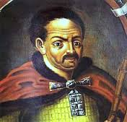
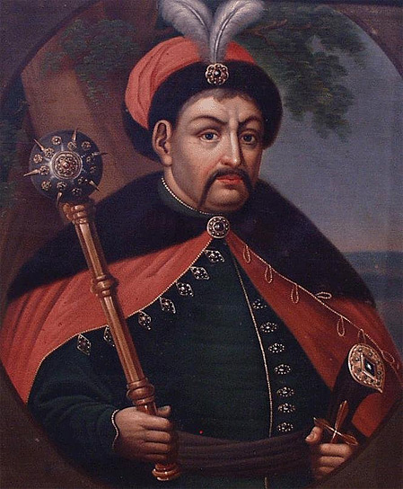
Гетманы «Войска Запорожского» Б. Хмельницкий, И. Самойлович, И. Мазепа, И. Скоропадский, Д. Апостол, К. Разумовский - прикладывали значительные усилия для развития образования. Были открыты школы в Нежинском, Лубенском, Черниговском, Полтавском, Переяславском, Прилуцком, Миргородском полках.

Slide 13
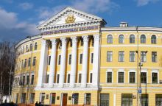
Киево-Могилянский коллегиум.
Преобразован Петром I в 1701 г. в академию. Обучение носило не только духовный, но и светский характер: преподавали математику, медицину, астрономию, изучали архитектуру и живопись. Киево-Могилянский колегиум воспитал многих известных философов, религиозных деятелей и литераторов.

Slide 14
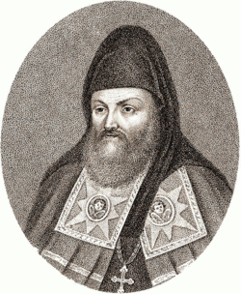
Иннокентий Гизель, немец, родом из Пруссии
(1600 - 1683)
Выпускник, а позднее ректор коллегиума, заслужил от современников название «столпа и подпоры церкви Божией». В 1669 г. он издал сочинение «Мир с Богом человеку», посвященное проблемам греха и покаяния. В 1674 г. появился его «Синопсис», который стал первым учебником по истории России.

Slide 15
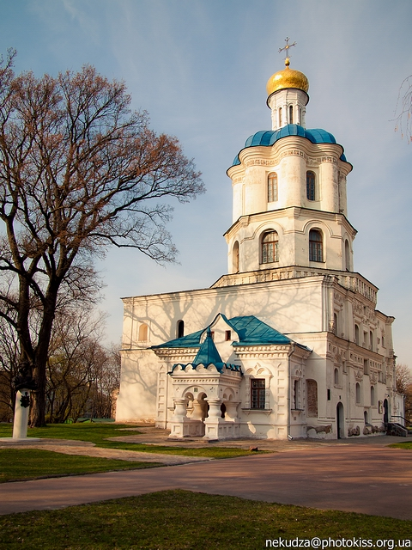
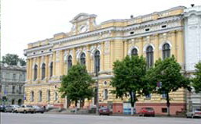
По образцу Киевской академии были основаны коллегиумы в Чернигове (1700), Харькове (1721), Переяславе (1738). Расцвет академии продолжался до 60-х гг. XVIII в., но затем она была реформирована в высшую духовную школу.

Slide 16
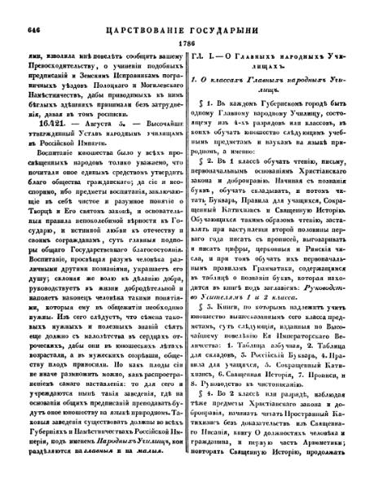
В 1786 г. в Российской империи был принят «Устав народных училищ», в соответствии с которым училища с преподаванием на русском языке были открыты в Киеве, Чернигове, Харькове, Екатеринославе.
Это означало, что большинство простого народа Украины осталось вне школы

Slide 17
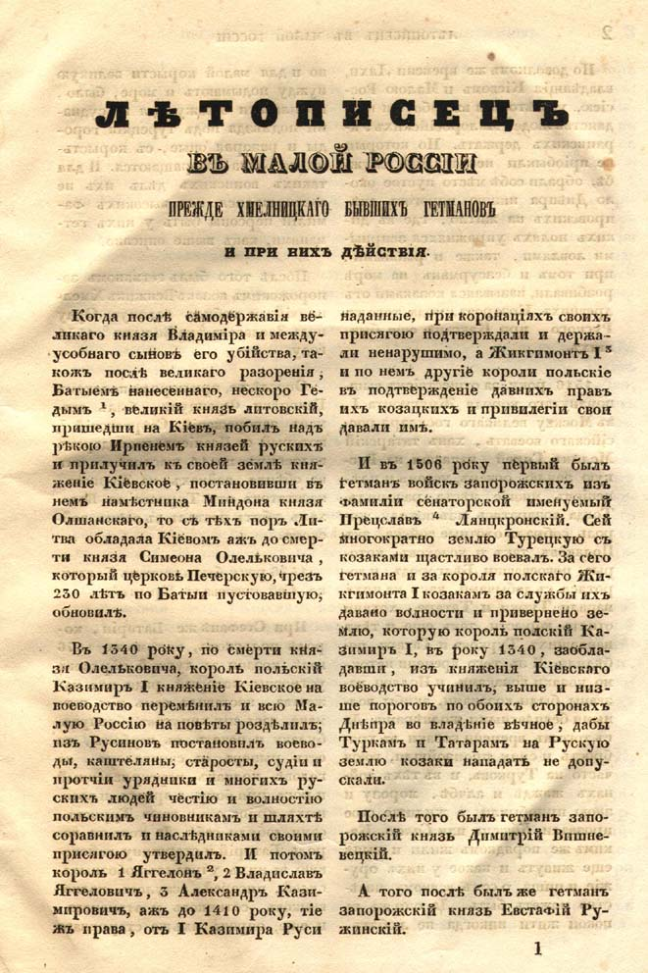
Летописец Самовидца
Автор неизвестен. В нём не только рассказывалось о событиях в Украине 1648—1702 гг., но они увязывались с процессами, происходившими в России, Польше, Молдавии. Так, освещая деятельность Б. Хмельницкого и его сподвижников, автор не оставил без внимания царя Алексея Михайловича, Степана Разина и др.

Slide 18
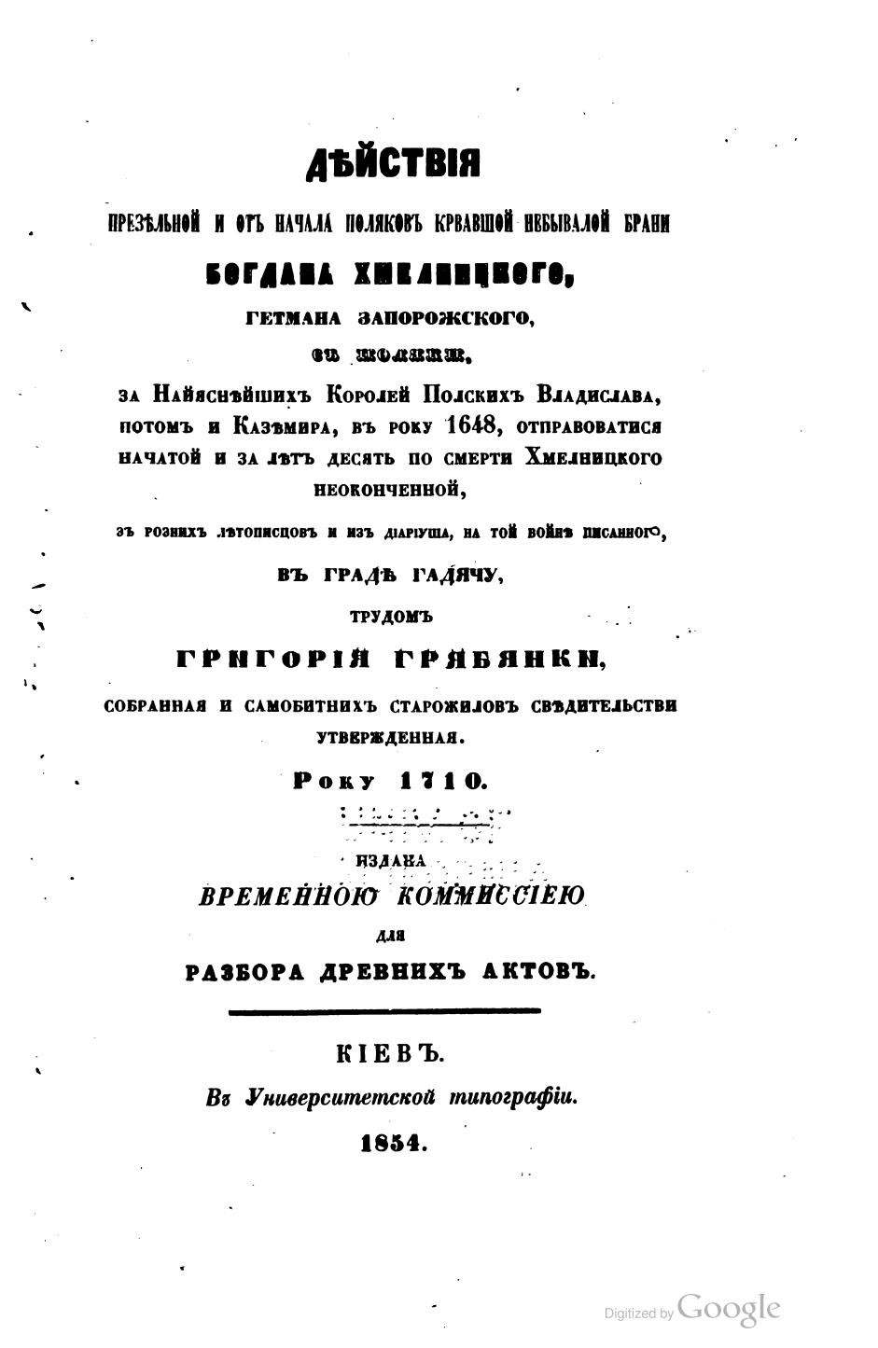
Летопись Грабянко
Историческое произведение летописного характера (1710), посвященое событиям Освободительной войны 1648—1654 гг., создал выходец из казацкой старшины Григорий Грабянко. В нем рассказано о происхождении казачества якобы от скифов, образно описан быт казачества. дополнена двумя реестрами Войска Запорожского (до Б. Хмельницкого и после его смерти), словарем непонятных слов.

Slide 19
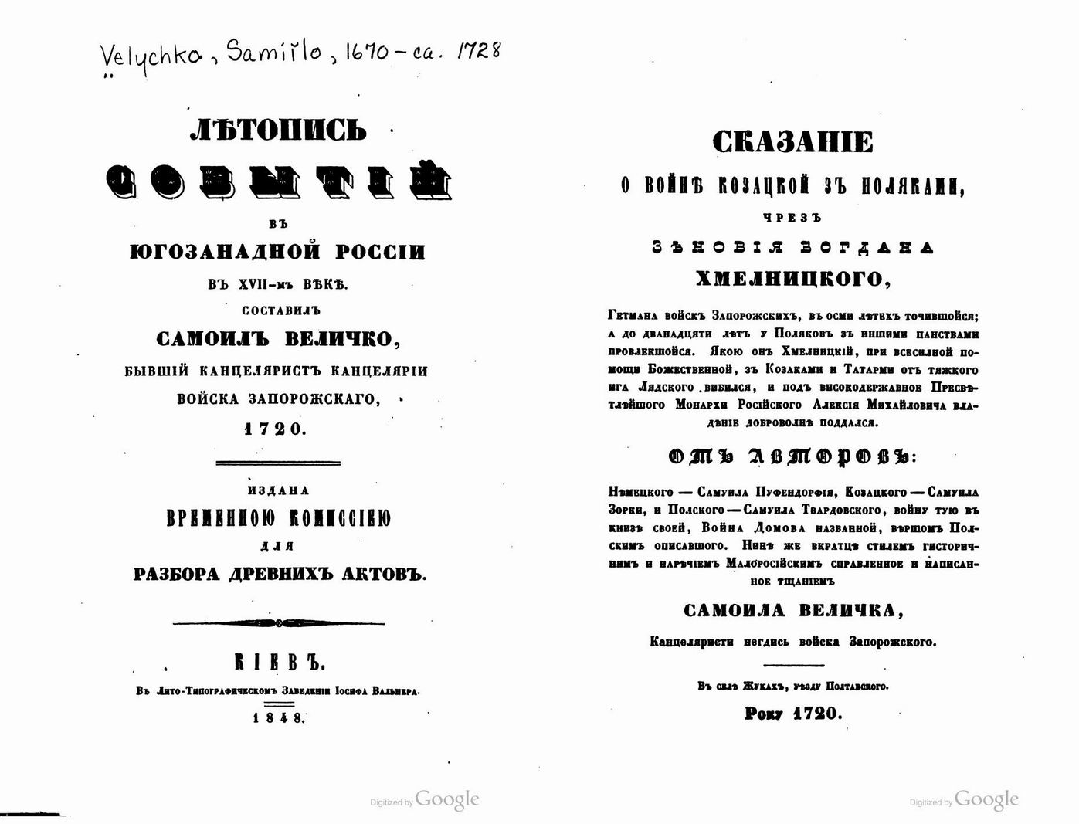
«Летопись Величко»
Наиболее фундаментальная работа среди казацких летописцев. Впервые в литературе прозвучали термины «Украина» и «украинский народ» в качестве территориальных и национальных категорий.

Slide 20

В XVII—XVIII вв. на территории Украины в различных формах развивалась т. н. «виршевая литература». Панегирические «вирши» прославляли царей, гетманов, князей, митрополитов, развивали идеи христианской морали, отражали народные взгляды. Духовные «вирши» воспевали Христа, Богородицу, святых.

Slide 21
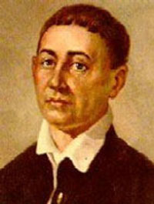
Григорий Скворода
(3 декабря 1722 - 9 ноября 1794 )
Сын левобережного казака выпускнк Киево-Могилянской академии, работал преподавателем в Переяславском и Харьковском коллегиумах.. В основе его «Харьковских басен», написанных в 1769—1774 гг. пронизанные народным юмором и идеями гуманизма («Пчела и Шершень», «Дрозд»). Как поэт прославился сборником «Сад божественных песен», в который вошли 30 произведений.

Slide 22
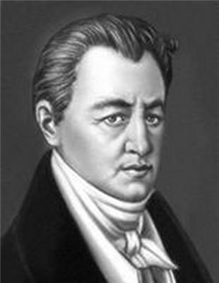
Иван Котляревский
(29 августа 1769-29 октября 1838)
Выходец из малороссийского шляхетства, записывал украинские песни, изучал язык, поверья и предания, наблюдал нравы, обычаи, обряды. «Энеида, переложенная на малороссийский язык» — переработка произведения Вергилия, сатира на украинские нравы ХVIII в. «Энеида» Котляревского через юмор порицала панство, считавшее людей за скотов; попов, гнавшихся за деньгами; неправедных судей, взяточников, поляков, представителей российской власти. Но в ней воспета любовь к родине и к своему народу.

Slide 23
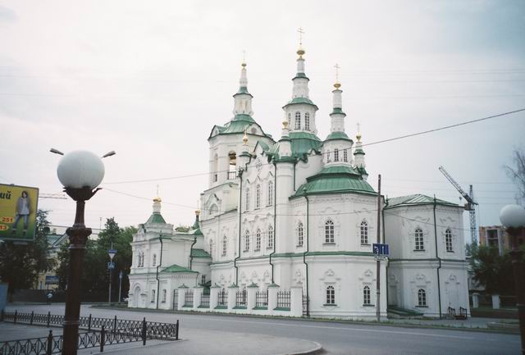
Украинское барокко
Зарождение связывают с обновлением киевских и черниговских храмов домонгольского времени при митрополите Петре Могиле и его преемниках. Перекладывались своды храмов, куполам придавалась характерная грушевидная или бутонообразная форма, фасады получили новую отделку, накладывался сложный барочный декор.

Slide 24
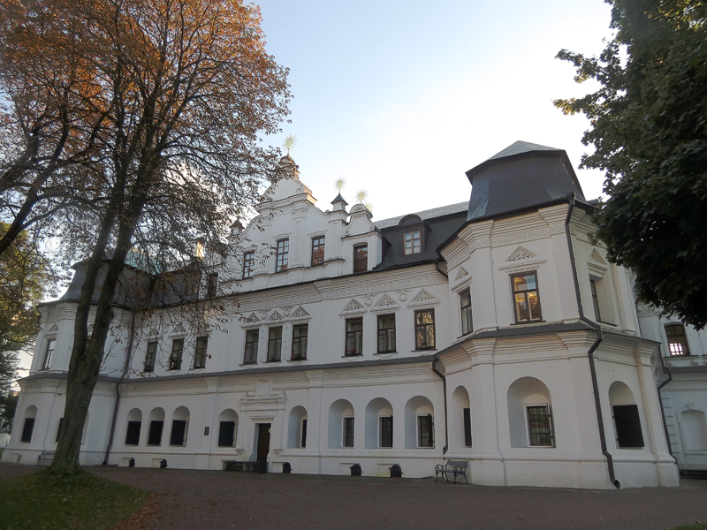
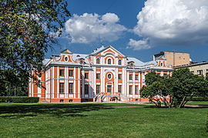
Гражданское зодчество украинского барокко

Slide 25
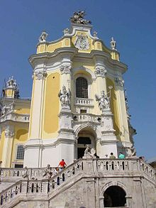
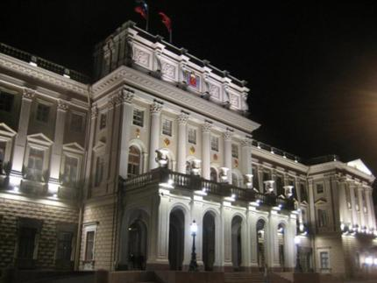
Дворцовая архитектура

Slide 26
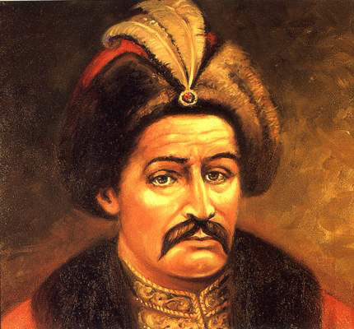
Иван Мазепа
(20 марта 1639-
22 сентября 1709)
Гетман патронировал строительство Братского монастыря, церкви Всех Святых в Лавре, реставрацию собора Святой Софии, Михайловского Златоверхного монастыря, Успенского собора в Лавре, Троицкой церкви. Он вкладывал средства в строительство церквей в Переяславе, Глухове, Чернигове, Батурине и других городах. Храмам свойственна монументальная пышность, декоративность орнамента и игра светотени.

Slide 27
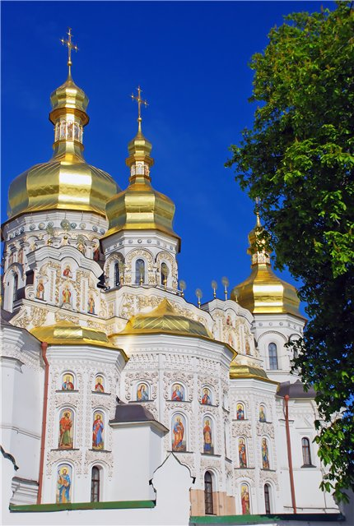
Степан Ковнир -архитектор
Колокольня Дальних пещер Киево-Печерской лавры

Slide 28
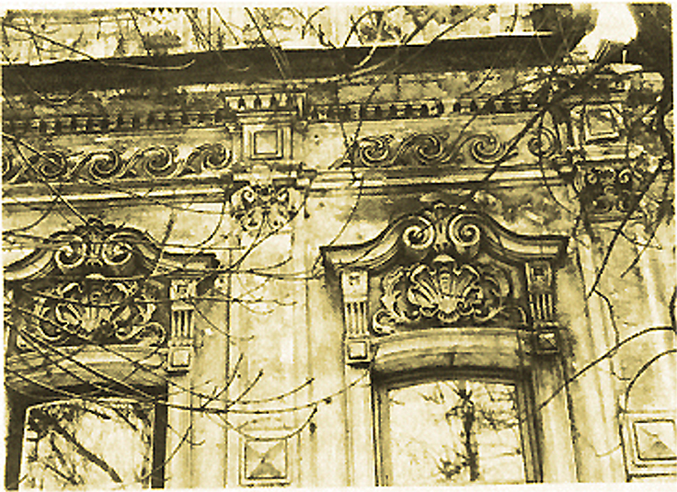
В XVIII в. выдающиеся архитектурные сооружения в Киеве были созданы по проектам иностранных архитекторов.

Slide 29
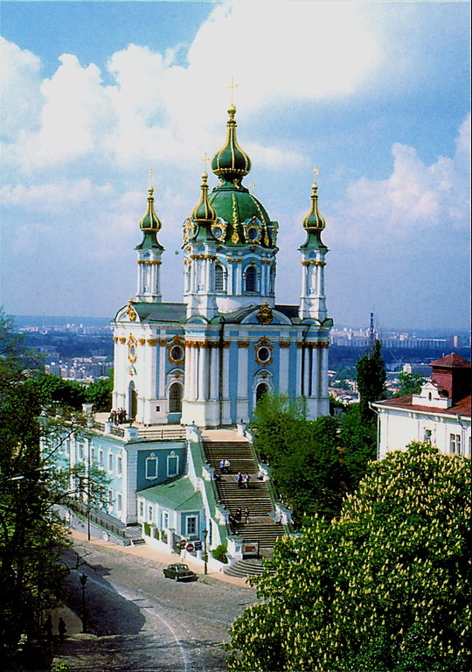
Бартоломео Растрелли - архитектор
Андреевская церковь

Slide 30
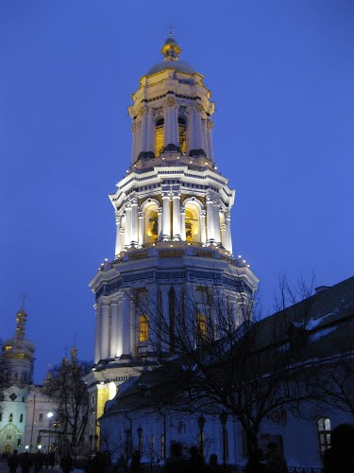
Иоганн Шедель - архитектор
Большая колокольня

Slide 31
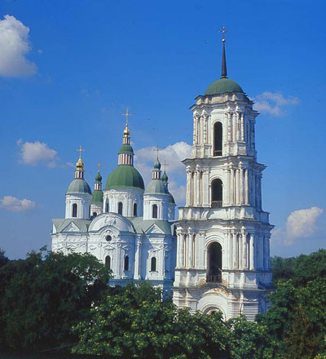
Андрей Квасов - архитектор
Собор Рождества Пресвятой Богородицы в Козельце

Slide 32
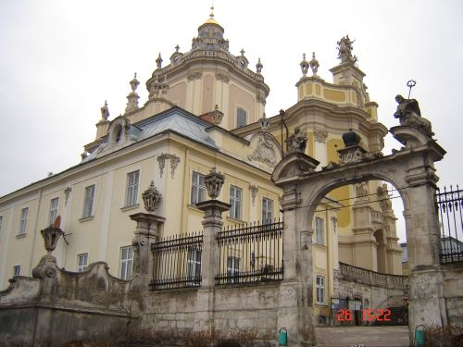
Бернард Меретин - архитектор
Собор Святого Юра во Львове

Slide 33
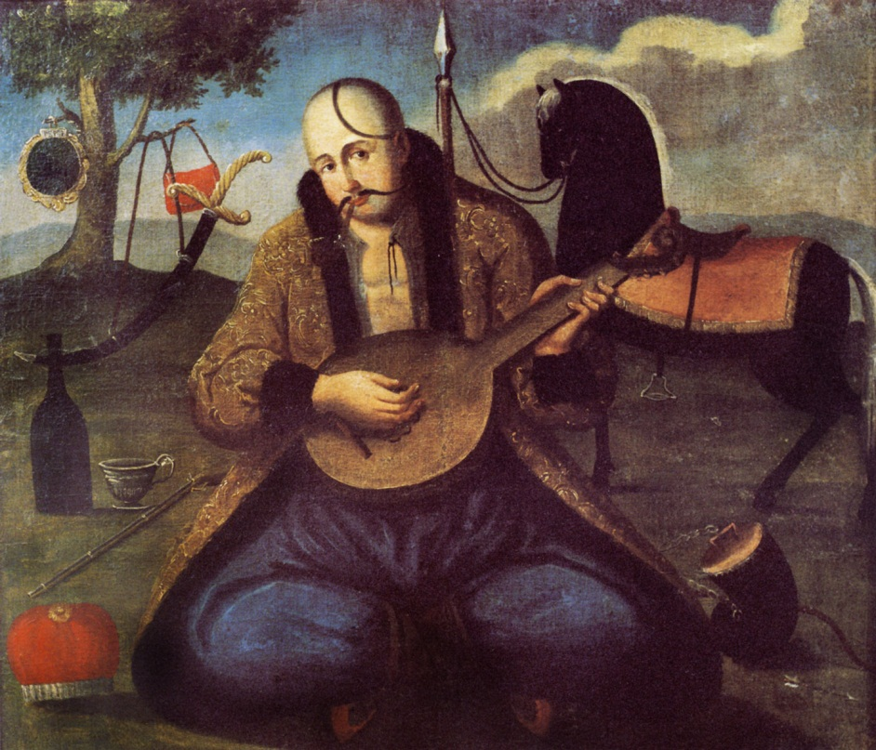
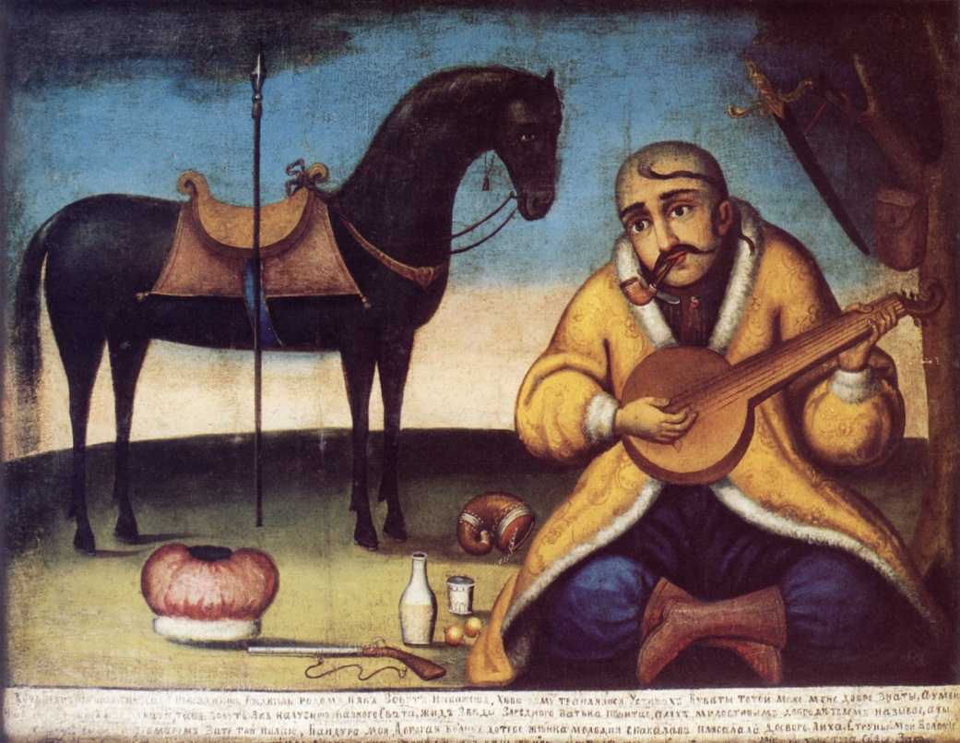
Популярным стал жанр т. н. народной картины
«Казак Мамай»
«Казак–бандурист»

Slide 34
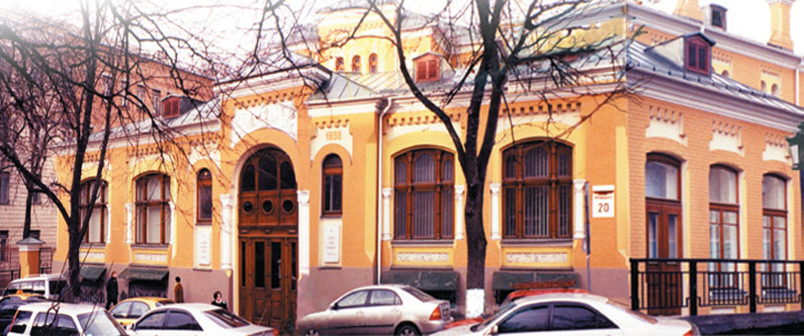
Украинское изобразительное искусство XVIII в. прославили художники Лосенко, Левицкий, Боровиковский. Их работы служили украшением российских и западноевропейских художественных галерей.

Slide 35
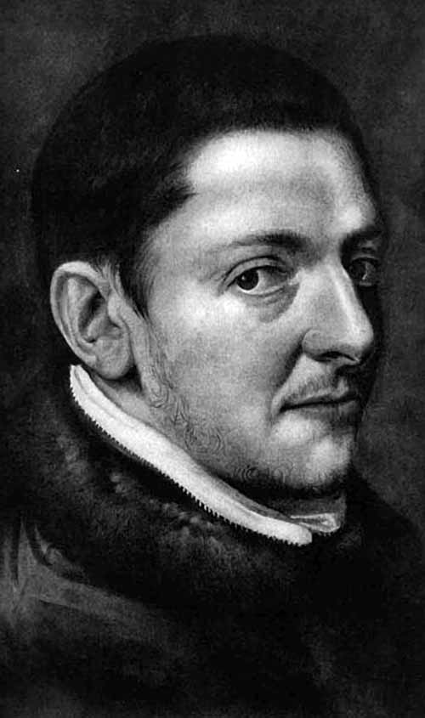
Антон Павлович Лосенко
(30 июля -1737 —
23 ноября 1773)
Основоположник российской исторической живописи. В своей первой работе на историческую тему «Владимир перед Рогнедой» он поднял тему типичную для эпохи национального подъема: осуждение всякого произвола.

Slide 36
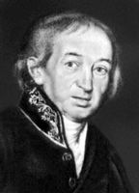
Дмитрий Григорьевич Левицкий
(Май 1735-17 апреля 1822)
Мастер парадного и камерного портрета, его называют «певцом екатерининского века». Он создал целую галерею портретов людей своего времени: архитектора А. Ф. Кокоринова, императрицы Екатерины II и др.

Slide 37
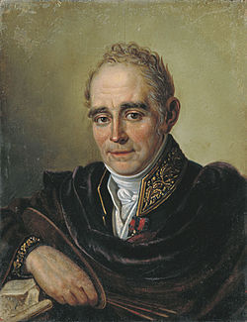
Владимир Лукич Боровиковский
(24 июля 1757 –
6 апреля 1825
В его творчестве преобладал камерный портрет. В женских образах художник воплотил идеал красоты своей эпохи: двойной портрет «Лизынька и Дашинька», портрет Е. А. Нарышкиной и др. Он автор ряда парадных портретов, наиболее известные из которых «Портрет Павла I в белом далматике» и «Портрет князя А. Б. Куракина, вице-канцлера». Боровиковский являлся признанным мастером портретной миниатюры — портреты В. В. Капниста, Н. И Львовой и др.

Slide 38
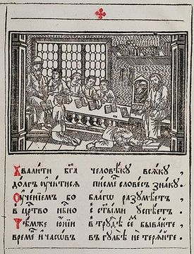
Как комедии, так и драмы в конце XVI — начале XVII в. ставились в школе Львовского братства. Комедии состояли из смешных диалогов, которые ученики готовили к празднованию каких-либо значительных событий церковной жизни. Школьная драма имела пролог и фабулу (из трех-пяти актов) и эпилог. Между актами ставили веселые бытовые сценки, пересыпанные шутками. Такие сценки назывались интермедиями.

Slide 39
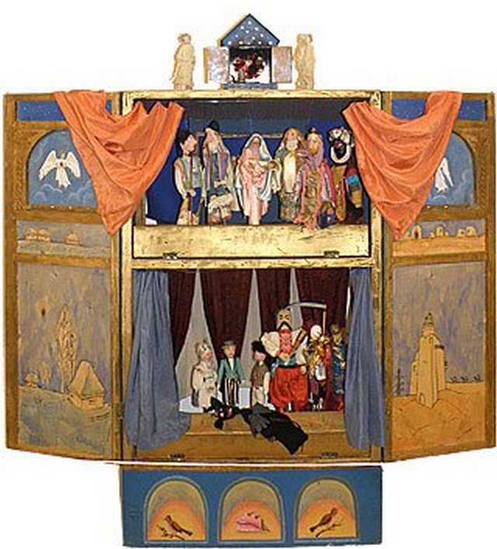
Вертеп
Передвижной кукольный театр в двухярусном коробе, изготовленном из тонких досок и картона. В нем разыгрывалась драма рождения Иисуса Христа и другие религиозные и светские пьесы.

Slide 40
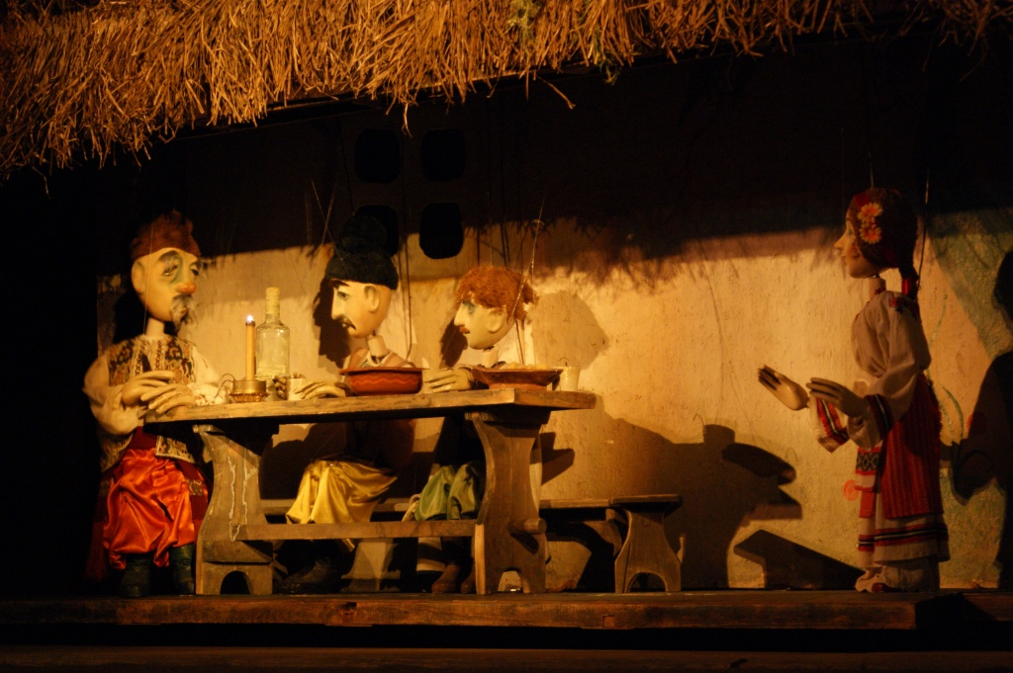
Народный кукольный театр
Быд одной из ранних форм украинского музыкального театра. Его представления актеры сопровождали исполнением народных песен и даже хоровым пением. Первым зафиксированным театральным представлением на украинском языке считается представление 19 августа 1619 г. на ярмарке в Каменце-Струмилове (рядом со Львовом), где дьякон Яков Гаватович поставил со своими учениками две интермедии на народном языке.

Slide 41
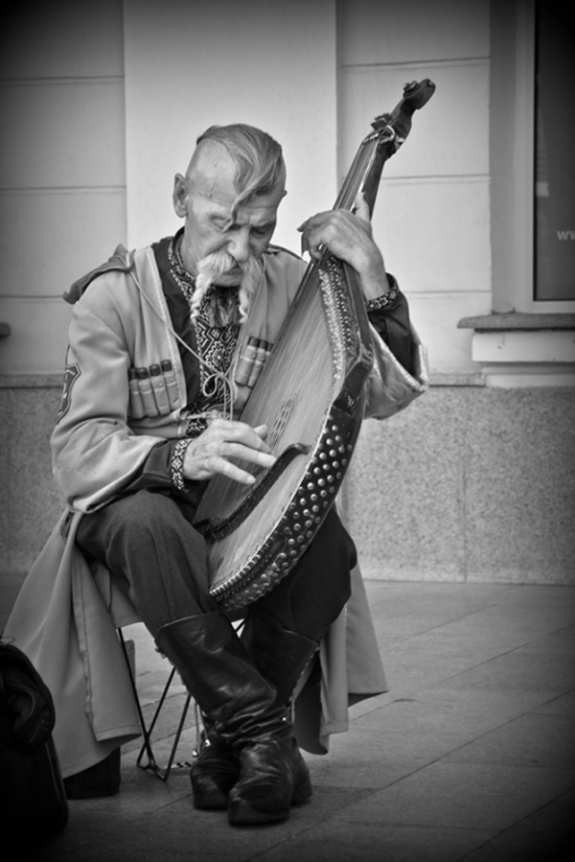
Кобзар
(Лирник, бандурист), путешествующий по Украине и воспевавший ее героическое прошлое.

Slide 42
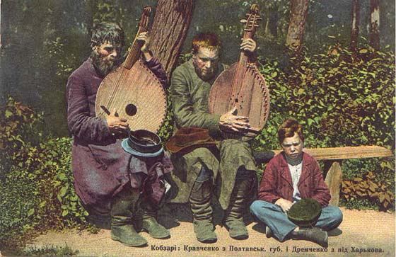
Музыкальные цехи
Такие объединения существовали во многих городах, особенно известен был львовский цех. Члены цеха имели право выступать в городах и окрестных селах, шинках, на свадьбах, похоронах.

Slide 43
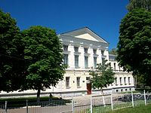
Глуховская певческая школа
В 1738 г. была открыта при капелле. В ней готовили певцов, музыкантов и артистов балета.

Slide 44
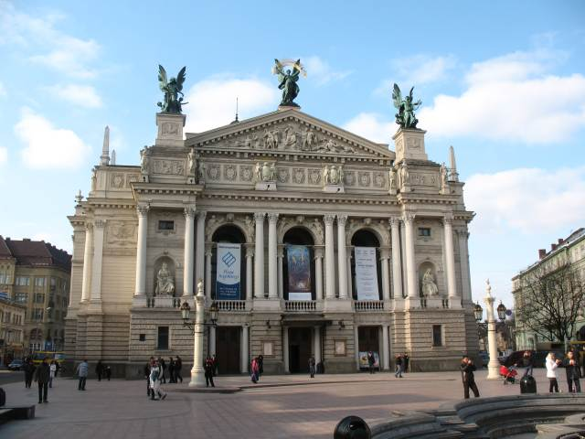
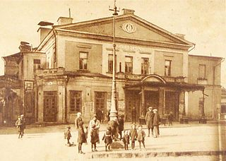
Были открыты театры, в репертуар которых входили оперные и балетные постановки.
В 1778 г. первое постоянное театральное помещение появилось во Львове
Первый профессиональный театр в Украине, Харьковский свободный театр, был создан в 1789 г.

Slide 45



В заключении можно сказать что украинская культура в XVII-XVIII в. Развивалась динамично и плодотворно, достигла расцвета украинская барочная культура

